Slide 1
МБДОУ г. Иркутска детский сад № 132
«Использование методов мнемотехники для развития речи детей подготовительной к школе группе»
Воспитатели: Парфенова Е.А. Дементьева А.А.

Slide 2
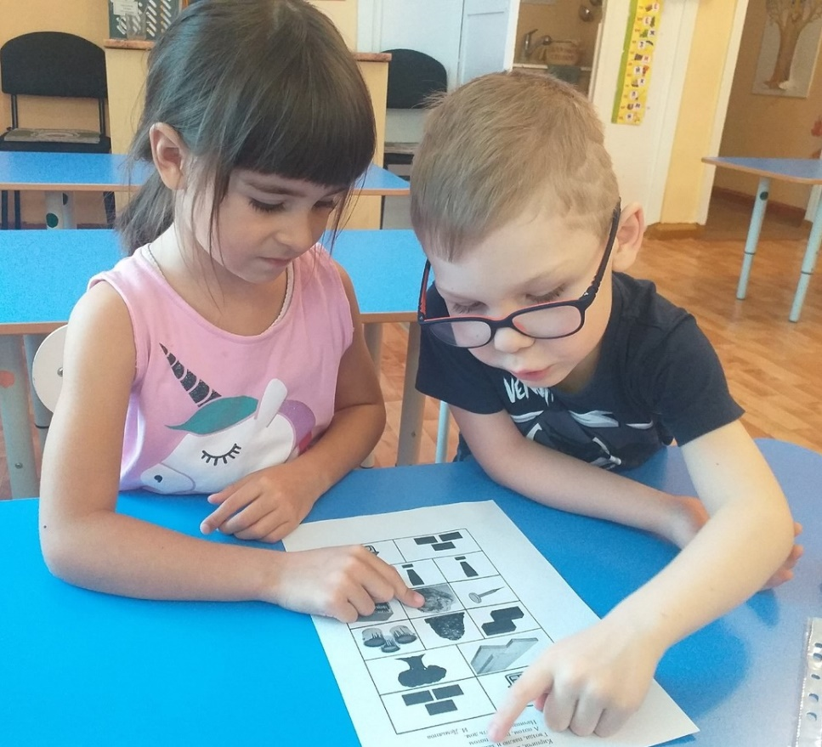
Учите ребёнка каким-нибудь неизвестным ему пяти словам - он будет долго и напрасно мучиться, но свяжите двадцать таких слов с картинками, и он усвоит на лету.
К.Д.Ушинский
.

Slide 3
Цель: создать условия для успешного развития речи дошкольников средствами мнемотехники.
Мнемотехника – это система методов и приемов, обеспечивающих эффективное запоминание, сохранение и воспроизведение информации.
Мнемотаблица – это схема, в которую заложена определенная информация. На каждое слово или словосочетание придумывается картинка и весь текст зарисовывается схематично.

Slide 4
Задачи:
Провести теоретический анализ психолого-педагогической и методической литературы.
Разработать перспективный план реализации проблемной темы
Внедрение в образовательный процесс методику работы с мнемотаблицами для развития речи детей-дошкольников.
Дети:
Расширять и обогащать словарный запас детей.
Учить детей заменять ключевые слова в предложениях значками– символами.
Формировать умение детей работать с опорой на мнемотаблицу при составлении описательных рассказов, заучивании стихотворений и т.п.;
Развитие у детей умственной активности, сообразительности, наблюдательности, умение сравнивать и выделять существенные признаки

Slide 5
Почему нужно использовать мнемотехнику в детском саду?
Неумение согласовывать слова в предложении.
Маленький словарный запас.
Нарушение звукопроизношения.
Неспособность правильно регулировать темп и громкость речи.
Неспособность построить монолог

Slide 6
Мнемотехника помогает развивать:
Внимание
Усидчивость
Мелкую моторику
Интерес к обучению
Развивает все стороны речи
Логическое мышление
Воображение
Зрительную и слуховую память
Развивает кругозор

Slide 7
Где можно использовать
мнемотаблицы?
для обогащения словарного запаса
при обучении составлению рассказов
при пересказах художественной литературы
при отгадывании и загадывании загадок
при заучивании стихов

Slide 8
Схемы служат своеобразным зрительным планом для создания монологов, помогают детям выстраивать:
Строение рассказа
Последовательность рассказа
Лексико-грамматическую наполняемость рассказа

Slide 9
Мнемоквадрат
Мнемодорожка

Slide 10
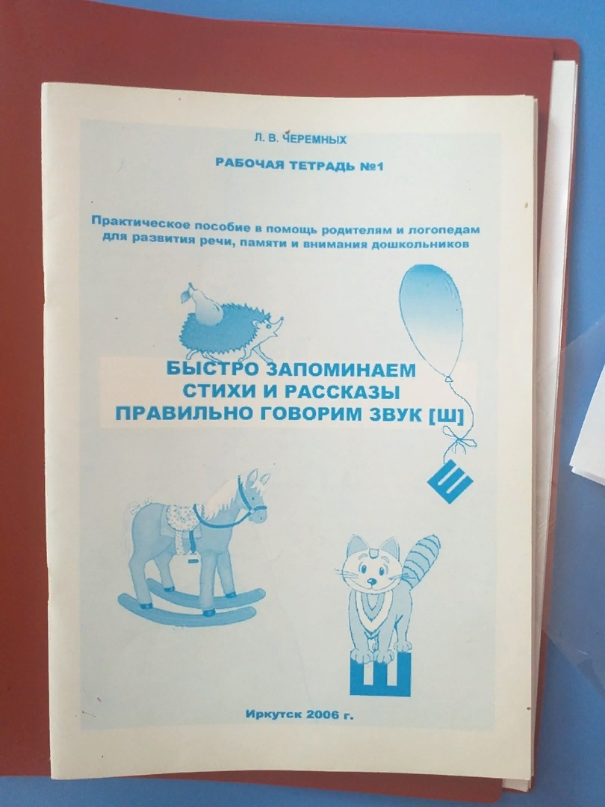
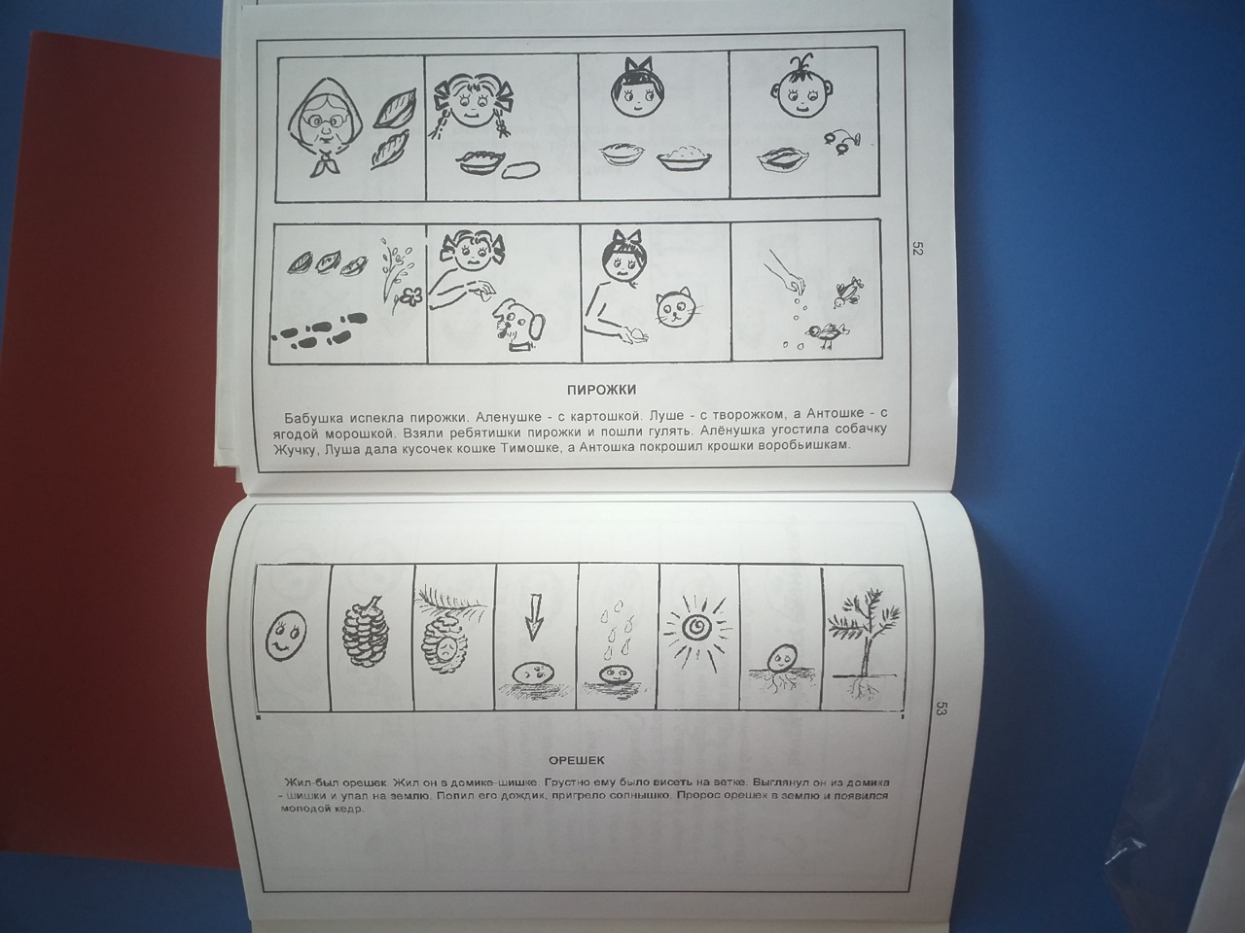
Мнемотаблица

Slide 11
Последовательность работы с мнемотаблицами:
1 этап: Рассматривание таблицы и разбор того, что на ней изображено.
2 этап: Осуществляется перекодирование информации, т.е. преобразование из абстрактных символов в образы.
3 этап: После перекодирования осуществляется пересказ сказки или рассказ по заданной теме.
В младших группах с помощью воспитателя, в старших – дети должны уметь самостоятельно.

Slide 12
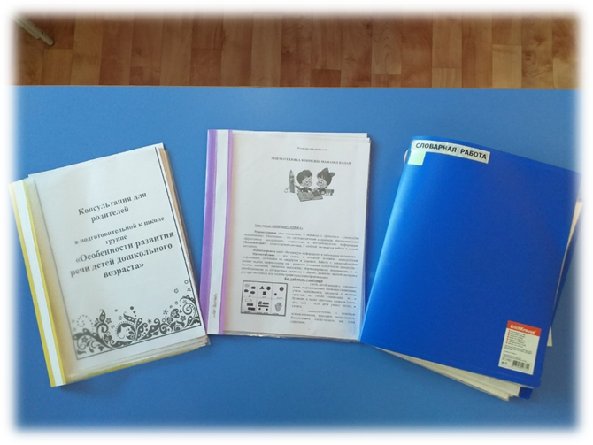
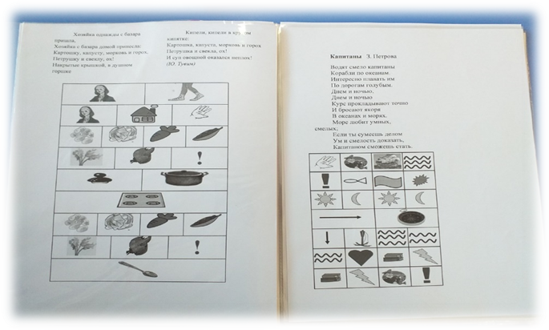
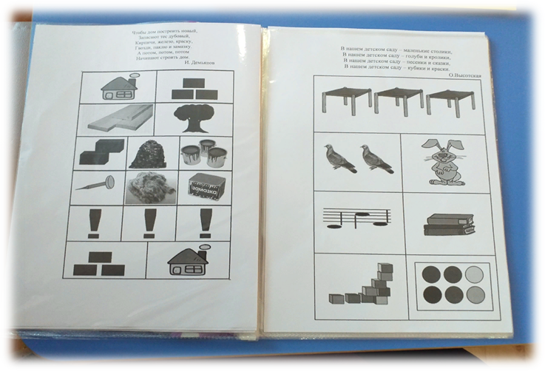
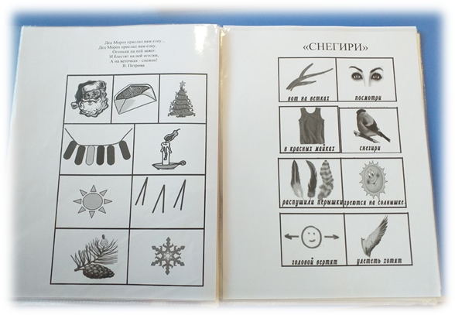

Slide 13
Проговаривание чистоговорок
СА-СА-СА – меня ужалила оса, СО-СО-СО – стал мой нос как колесо, СЫ-СЫ-СЫ – не боюсь я злой осы, СУ-СУ-СУ – я осу в руке несу!

Slide 14
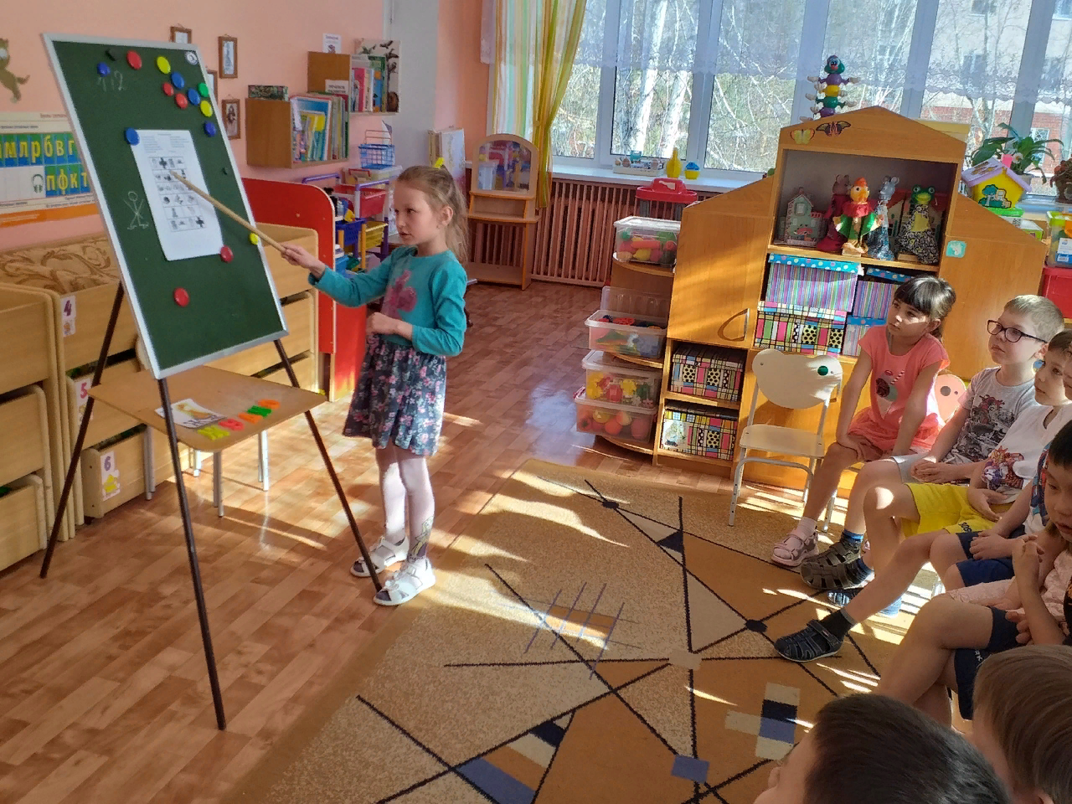
Пересказ художественных текстов

Slide 15
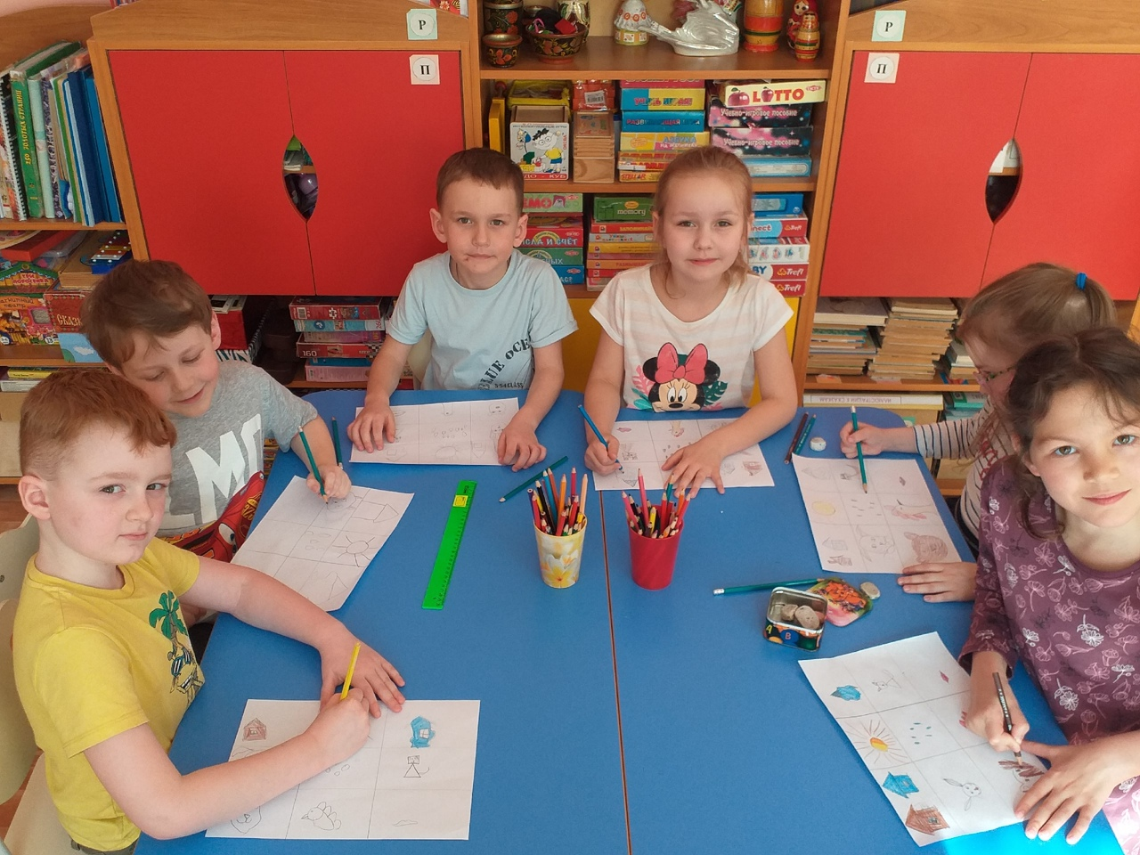

Slide 16
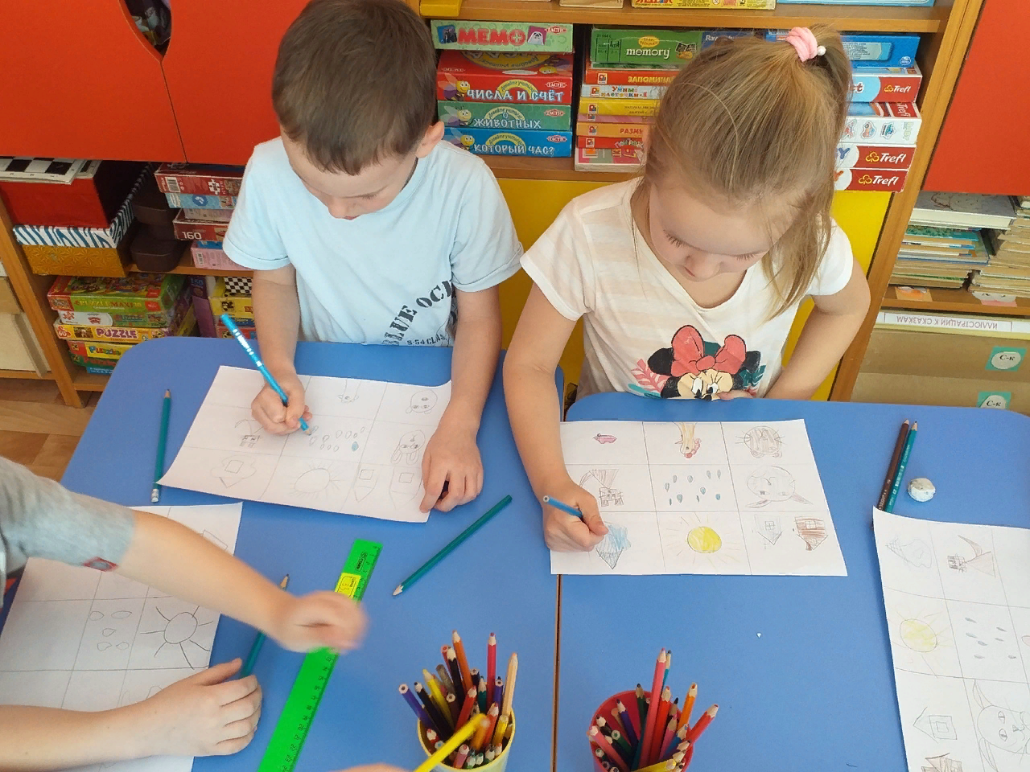
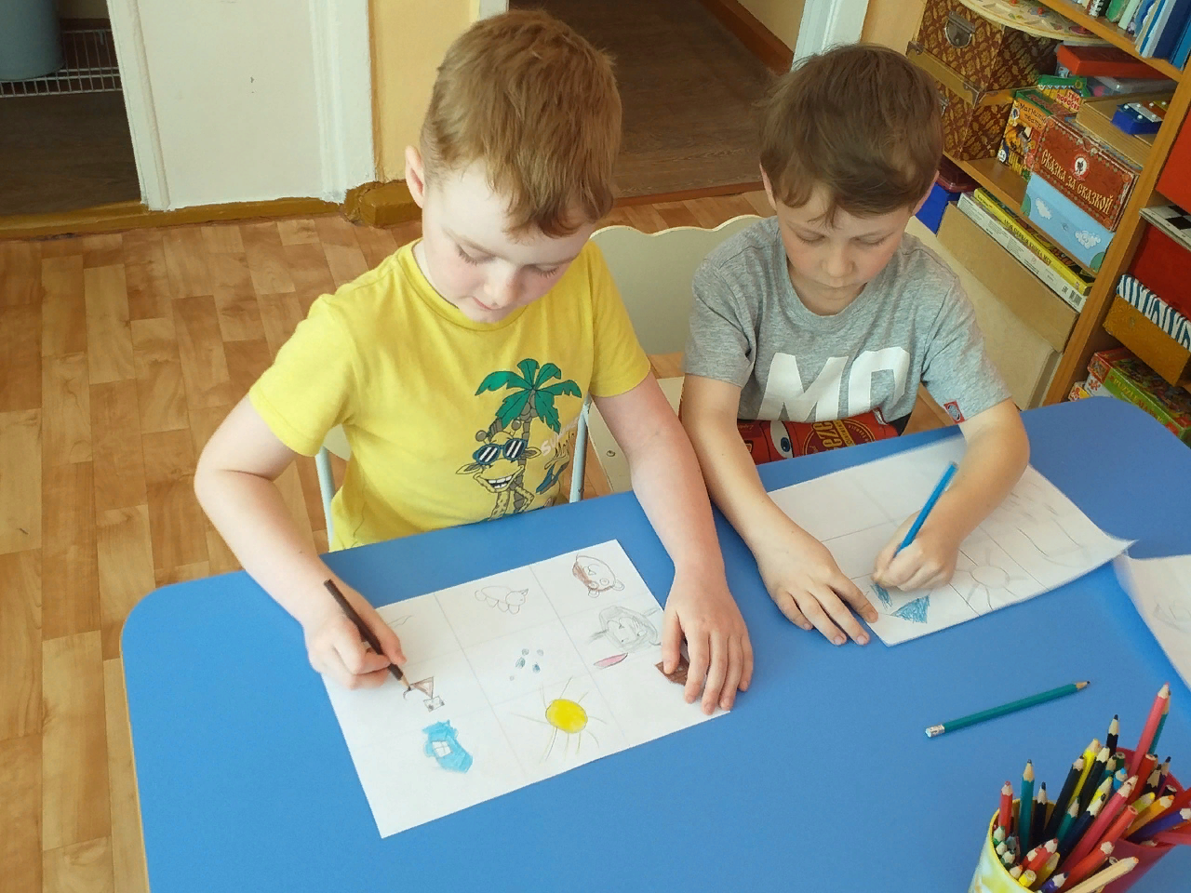
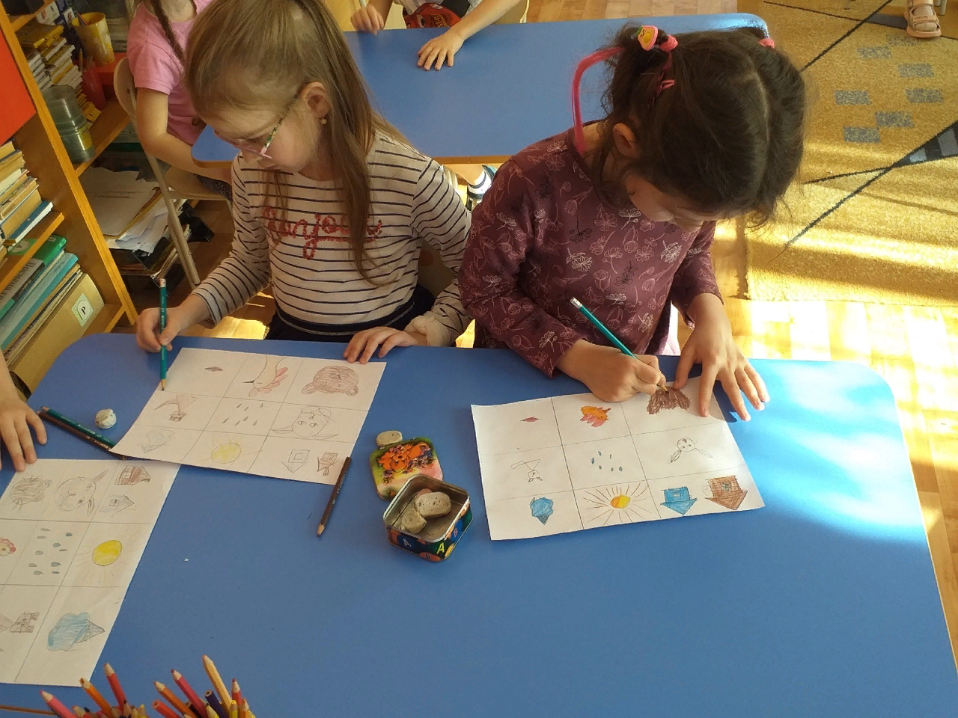
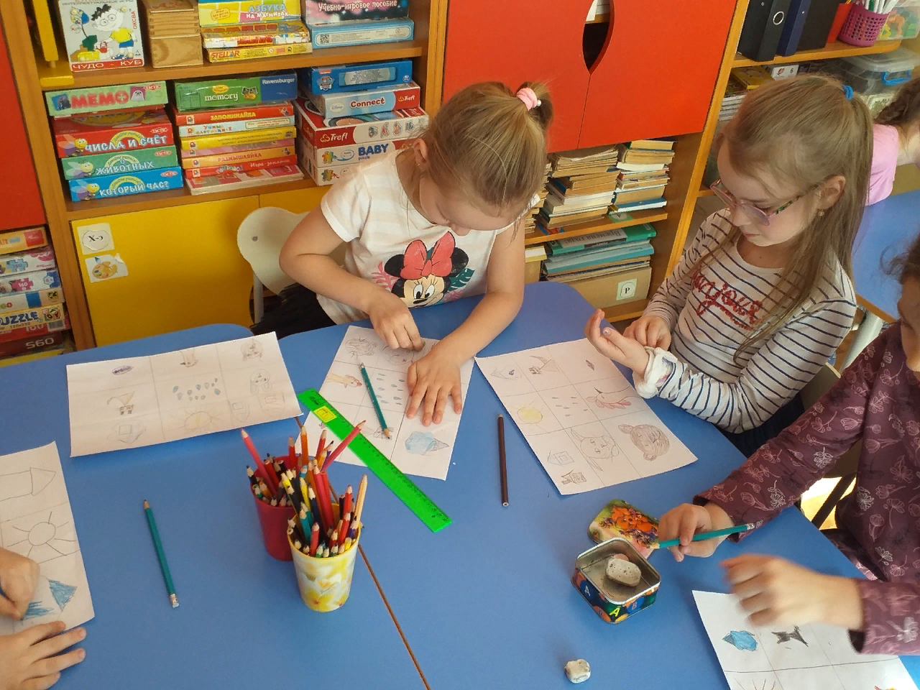

Slide 17
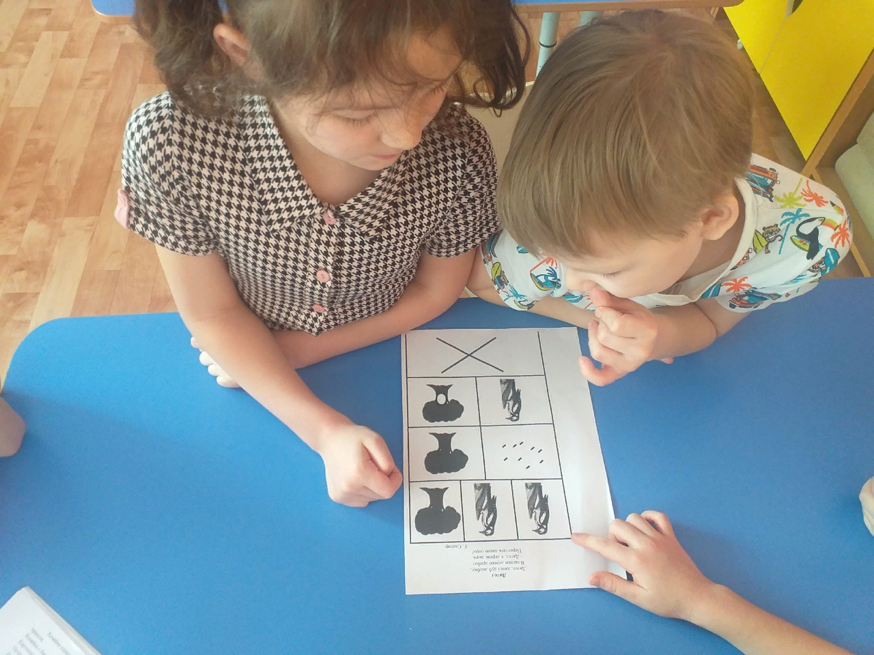
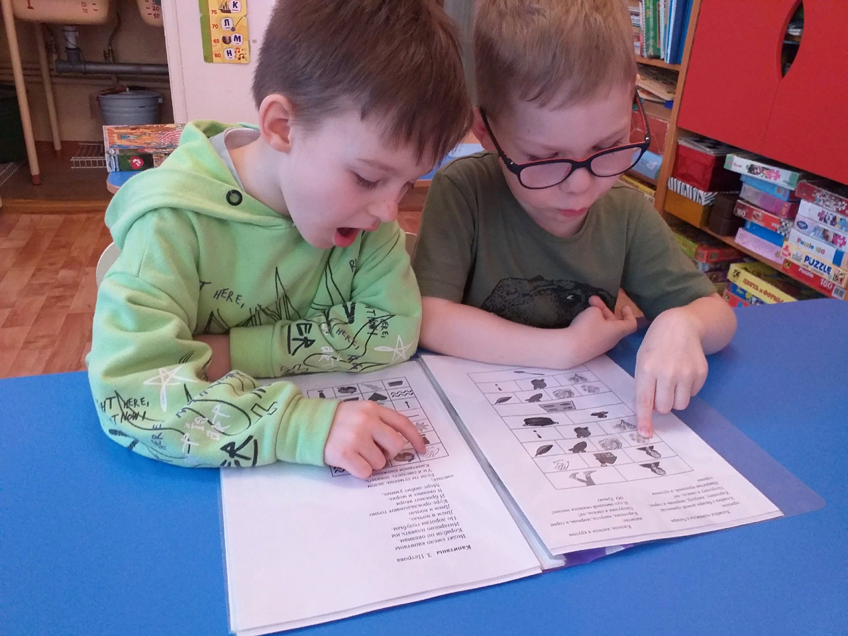
Заучивание стихотворений

Slide 18
Результаты
Словарный запас детей из пассивного (в основном) превратился в активный и обогатился до уровня необходимого ребенку в школе;
Ребята преодолевают робость, застенчивость, учатся свободно держаться перед аудиторией;
Дети активнее стали работать на занятиях. У них сконцентрировались наблюдательность, внимание, память, усидчивость; повысилось творческое воображение, логическое и образное мышление.

Slide 19
Спасибо за внимание!

